Slide 1
웹서버 스몰과제 09
빅데이터 전공
20185135
서주현

Slide 2
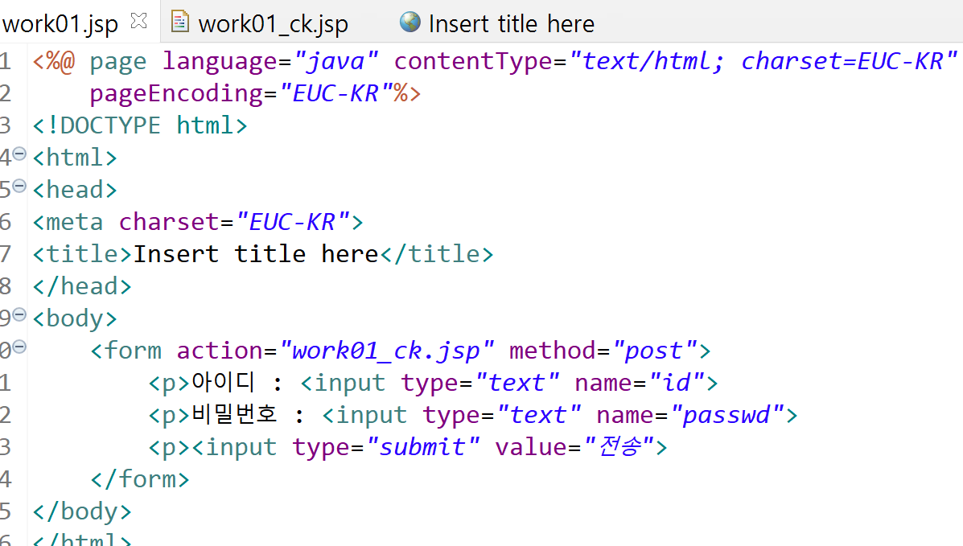
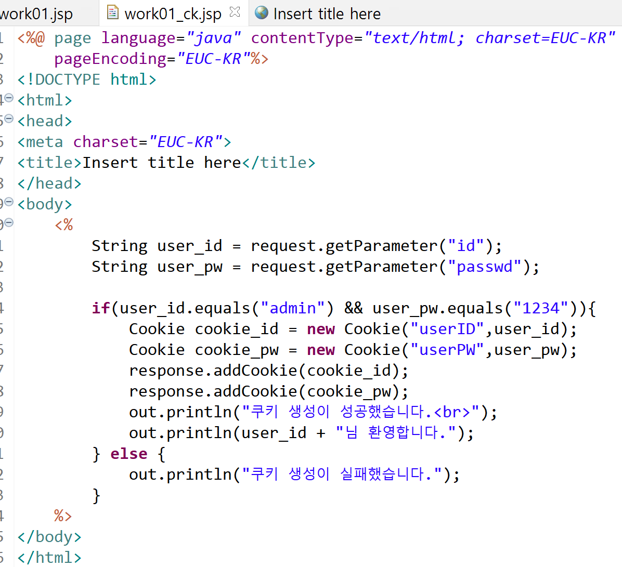
문제 1(코드)

Slide 3

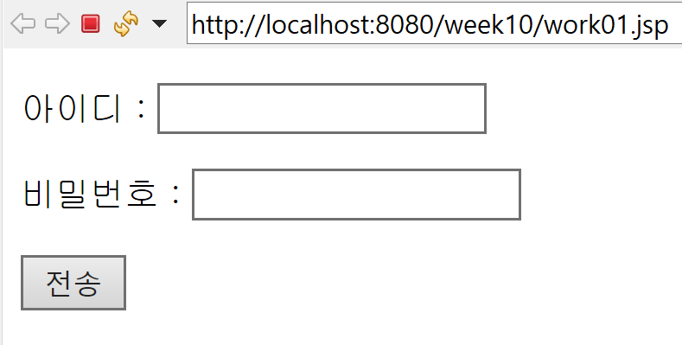

문제 1(실행화면)
< admin / 1234 전송 화면>
< seo / 0820 전송 화면>

Slide 4
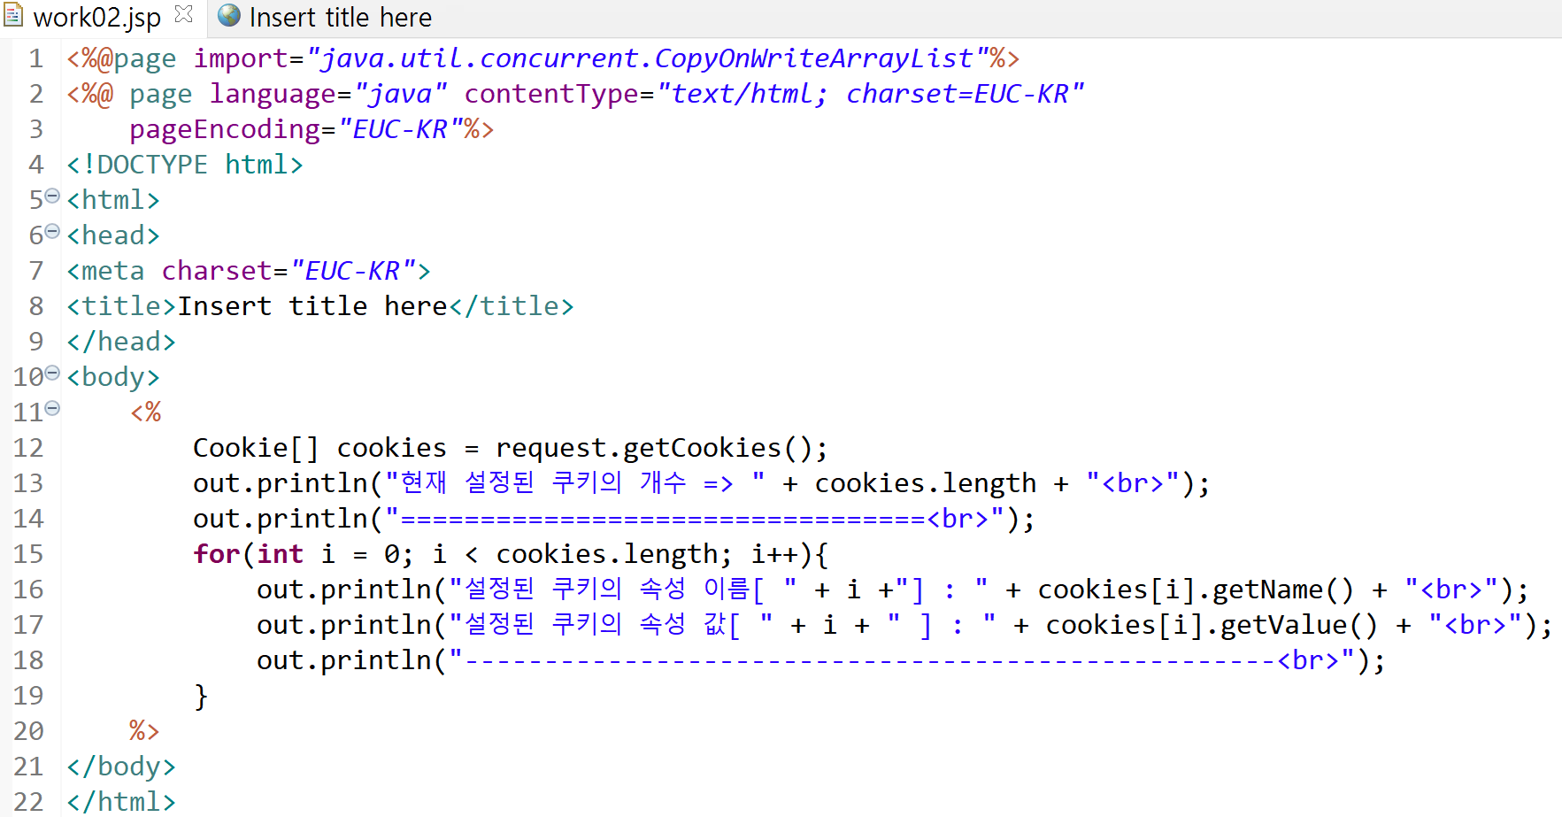
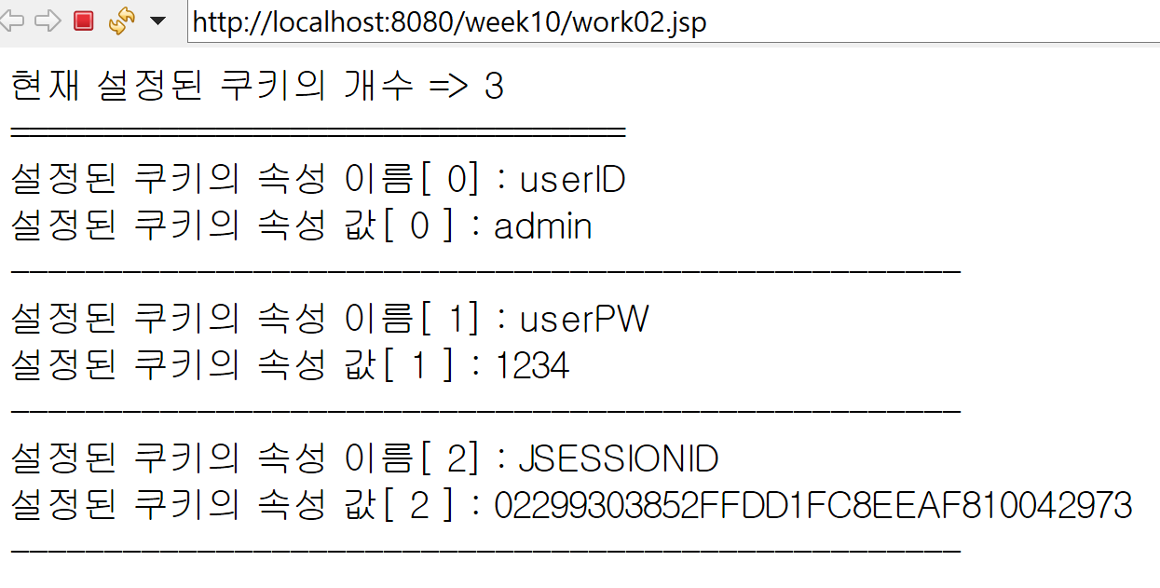
문제 2
< 실행 화면>

Slide 5
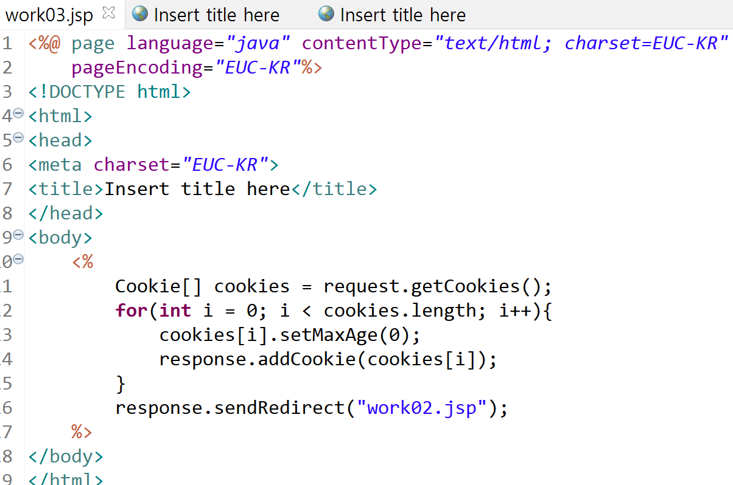

문제 3
(1)
(2)
< 실행 화면>

Slide 6
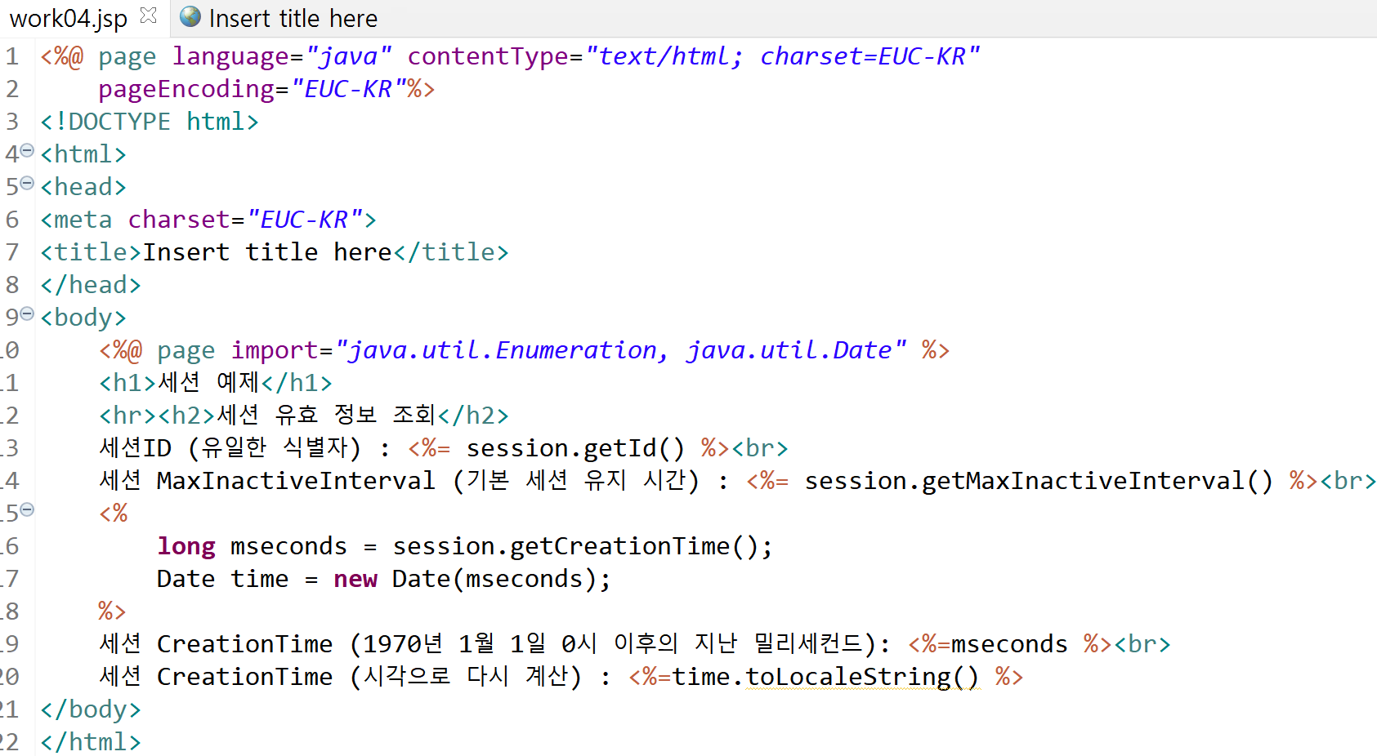
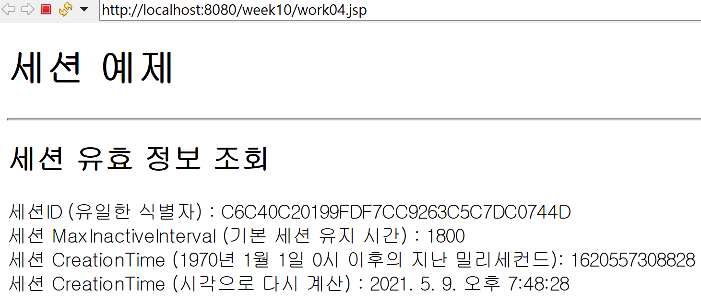
문제 4
< 실행 화면>

Slide 7
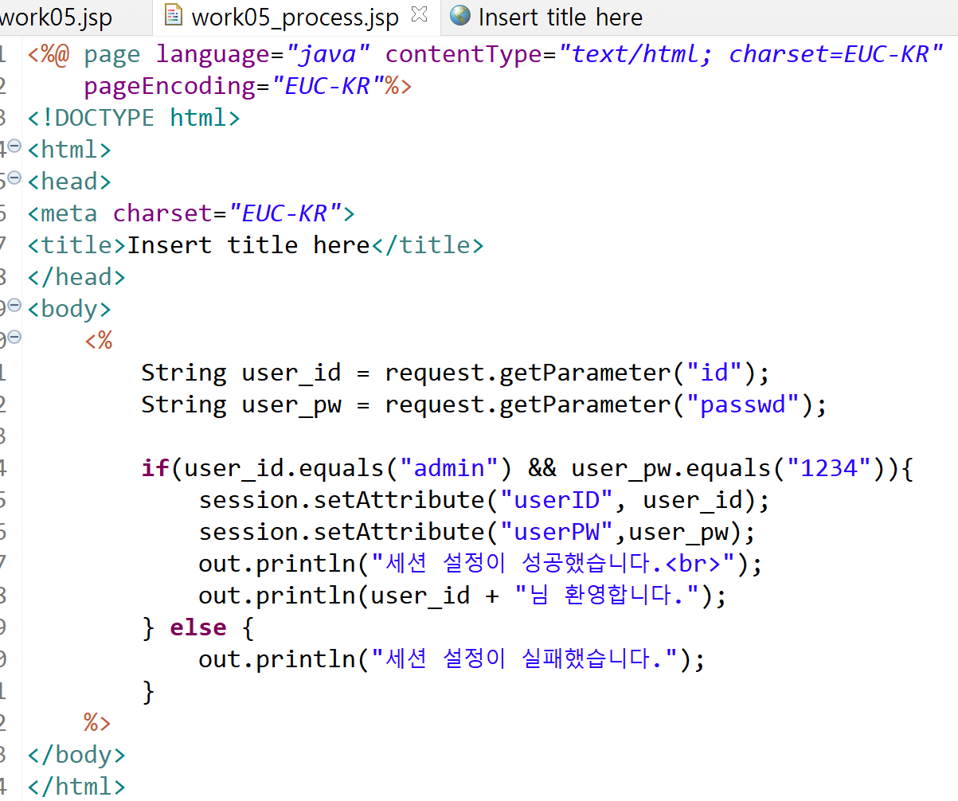
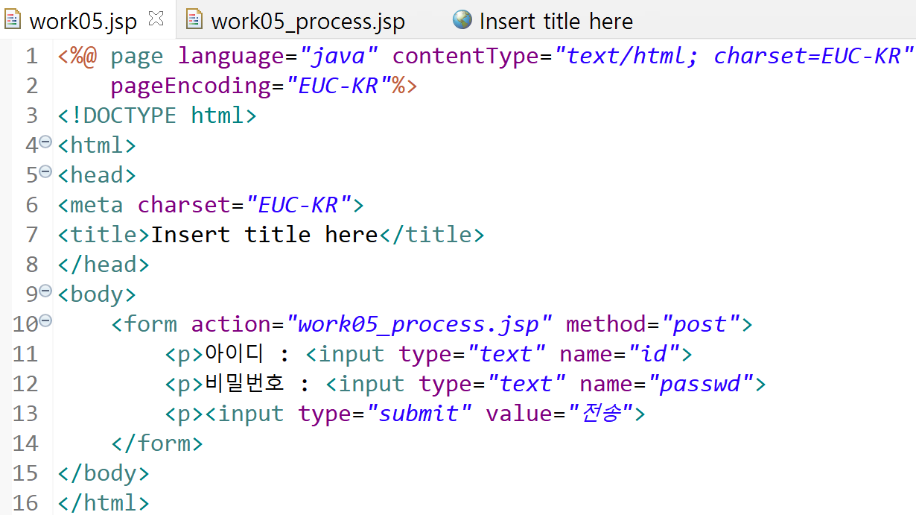
문제 5 (코드)
(1)
(2)

Slide 8

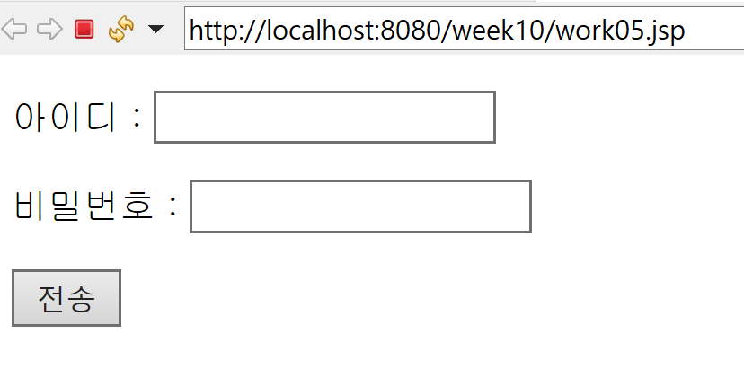

문제 5(실행화면)
< admin / 1234 전송 화면>
< seo / 0820 전송 화면>

Slide 9
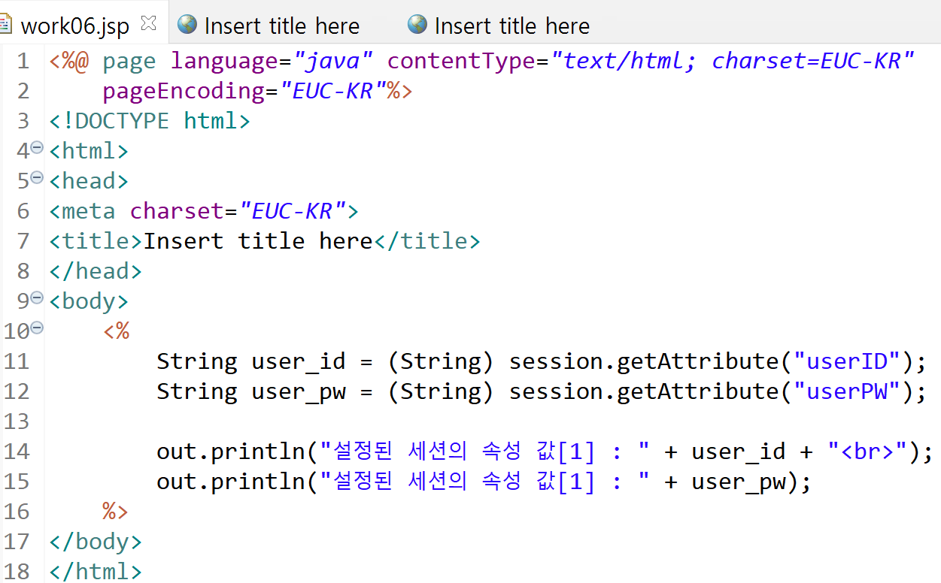

문제 6
(1)
(2)
< 실행 화면>

Slide 10
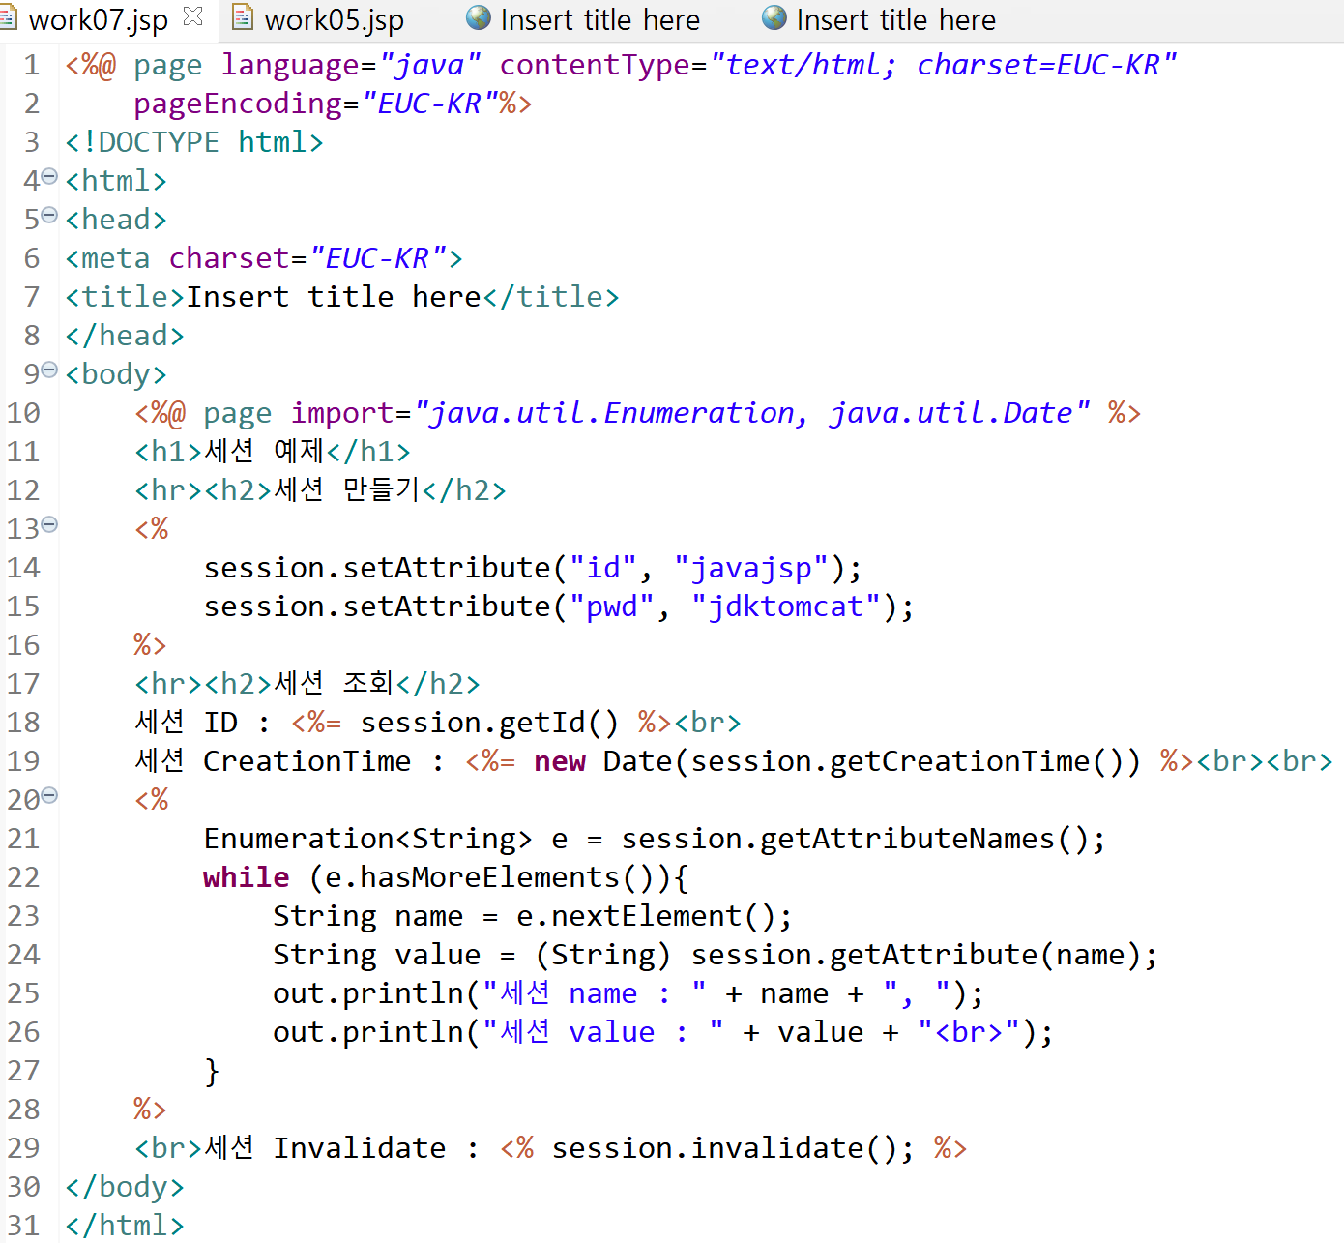
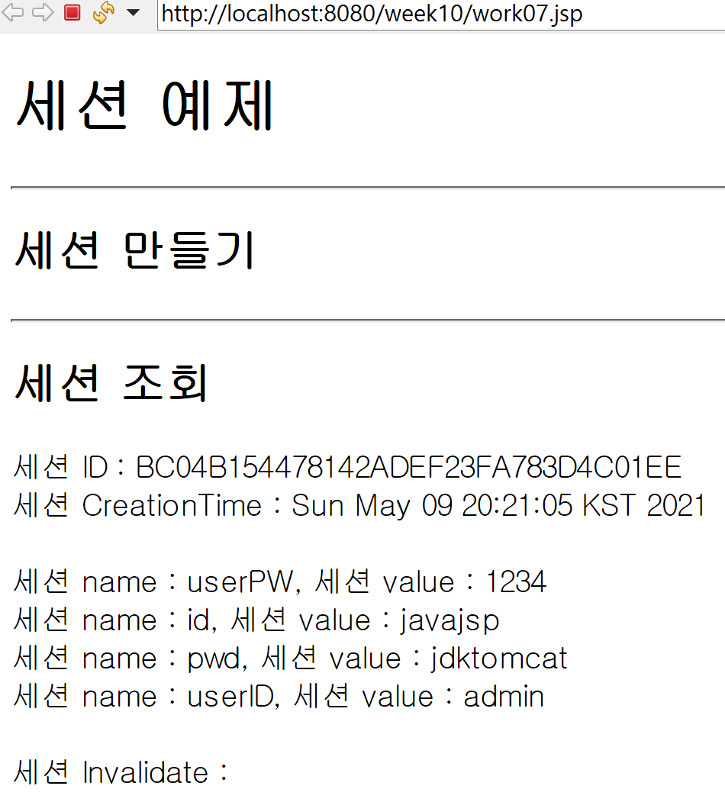
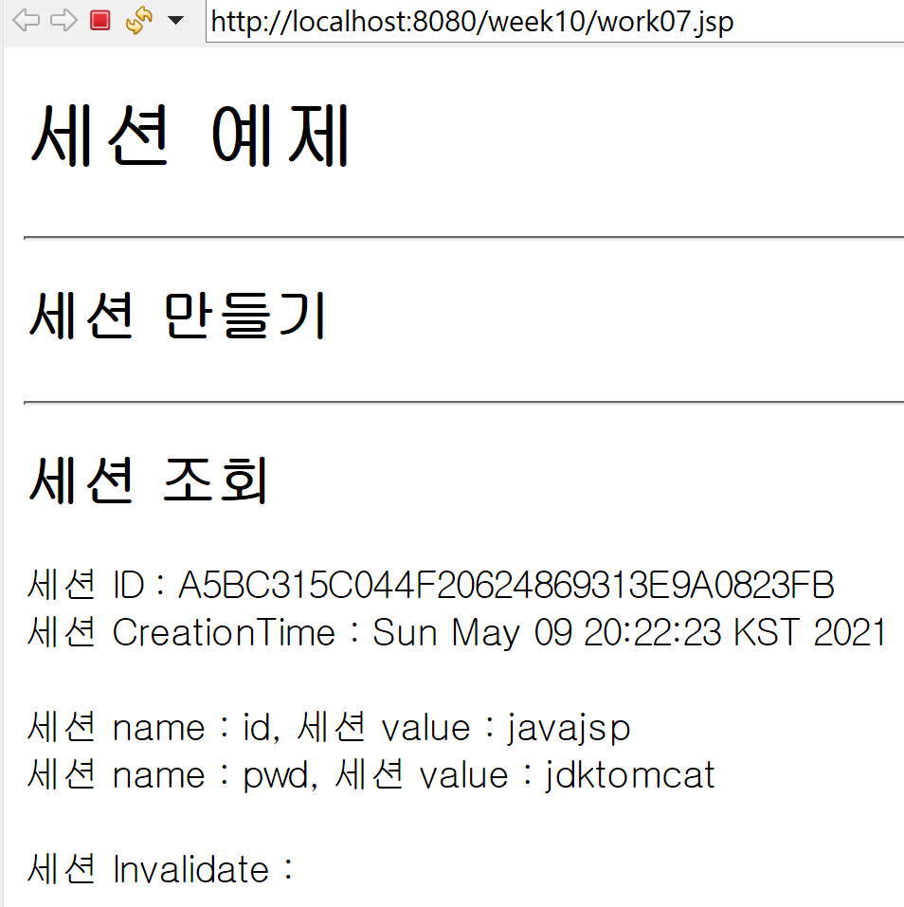
문제 7
(1)
(2)
< 처음 실행 화면>
< 새로고침 실행 화면>

Slide 11
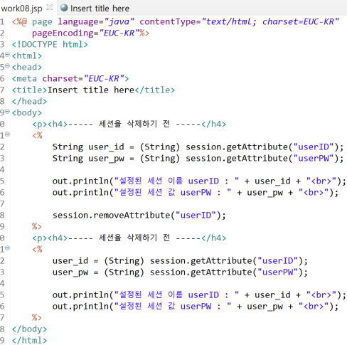
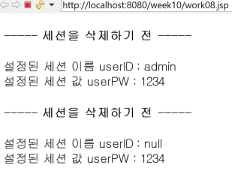
문제 8
(1)
(2)
< 실행 화면>

Slide 12
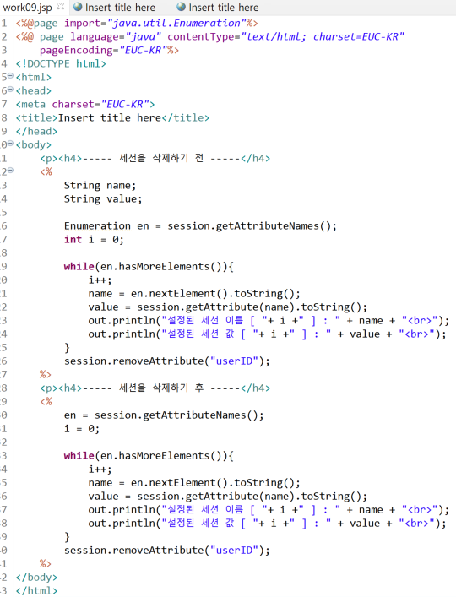
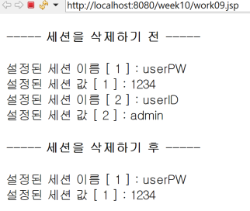
문제 9
(1)
(2)
< 실행 화면>

Slide 13
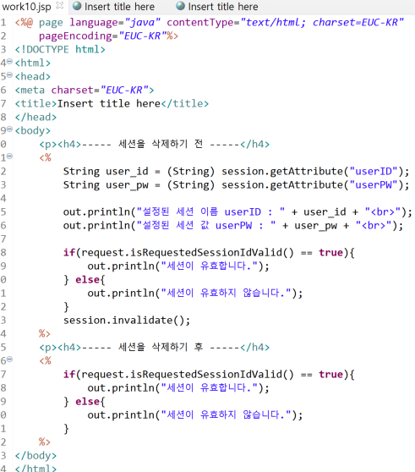
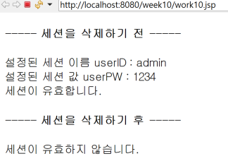
문제 10
(1)
(2)
< 실행 화면>

Slide 14
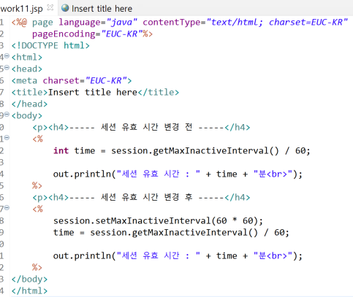
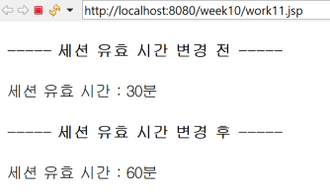
문제 11
(1)
(2)
< 실행 화면>

Slide 15
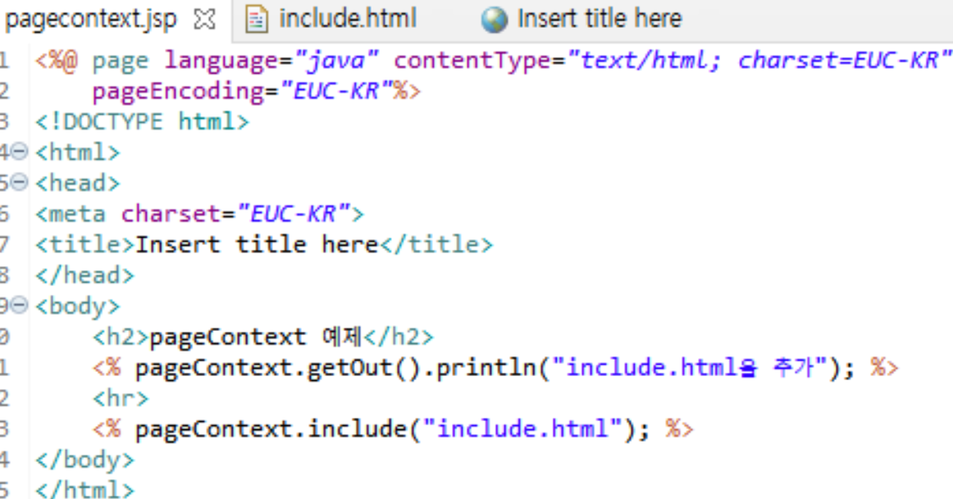


문제 12
(1)
(2)
< 실행 화면>

Slide 16
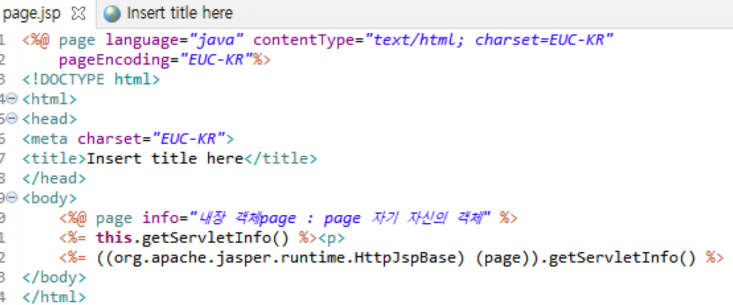
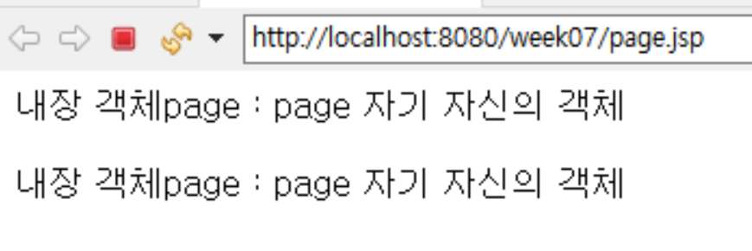
문제 13
(1)
(2)
< 실행 화면>

Slide 17
감사합니다

